Slide 1
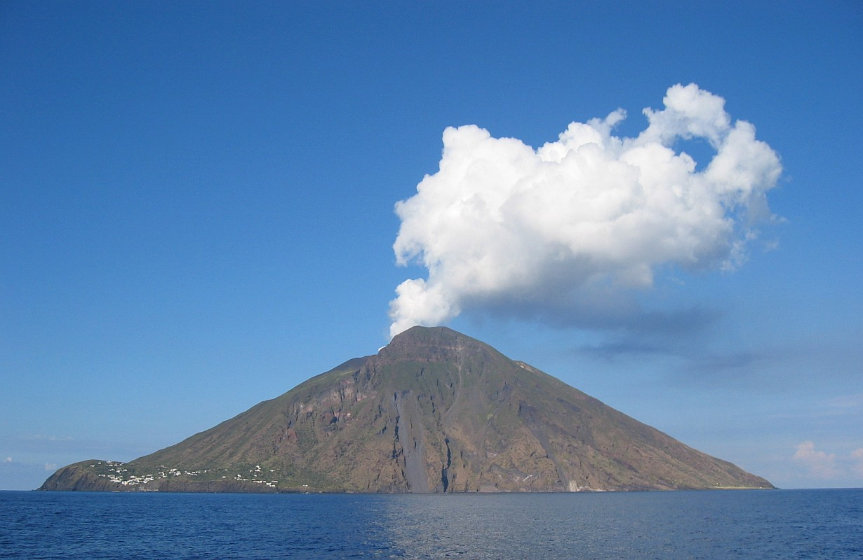
Úvod do sopek

Slide 2
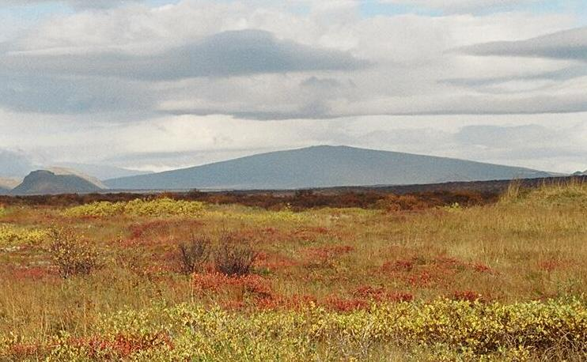
Štítová sopka
Štítová sopka
Jako štít vojáka
Široká základna, mírně ukloněné svahy
Vytváří vysoce pohyblivou lávu (málo viskózní)
Většinou neexplozivní sopky
Notes:
2

Slide 3
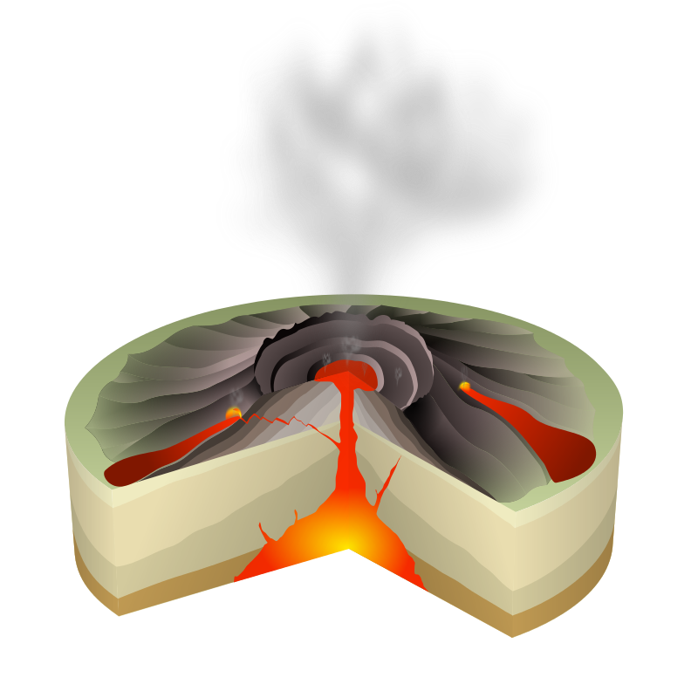
Stavba štítové sopky
mrak sopečného popelu
Štítová sopka
Vrstvy ztuhlé lávy
Erupce mohou nastat na vrcholu sopky nebo z postranních trhlin
Největší vulkány na Zemi i ve sluneční soustavě
Mauna Loa, Havaj: 300 km široká základna (na mořském dně)
kráter
lávové jezero
lávový proud
geologické vrstvy
magmatický krb
sopečný komín
Notes:
3

Slide 4
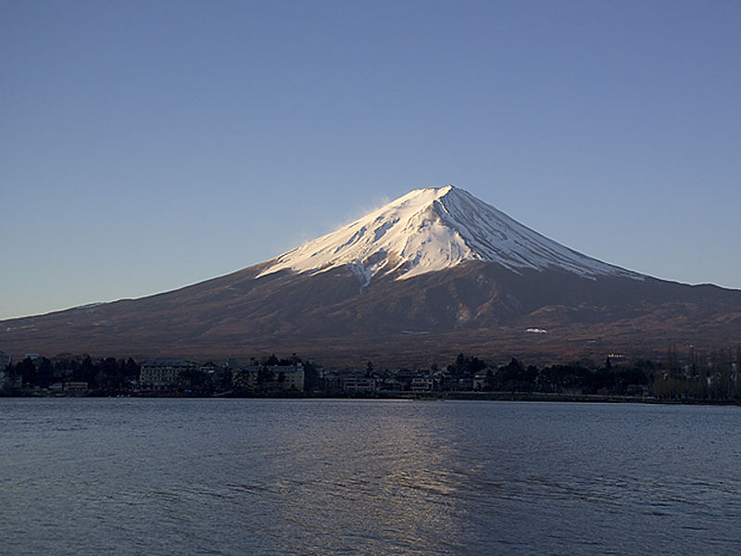
Stratovulkán
Stratovulkán
Klasický vzhled sopky
Mírný svah na bázi, příkrý svah na vrcholu
Střídání vrstev lávy a sopečného popelu
Explozivní
Notes:
4

Slide 5
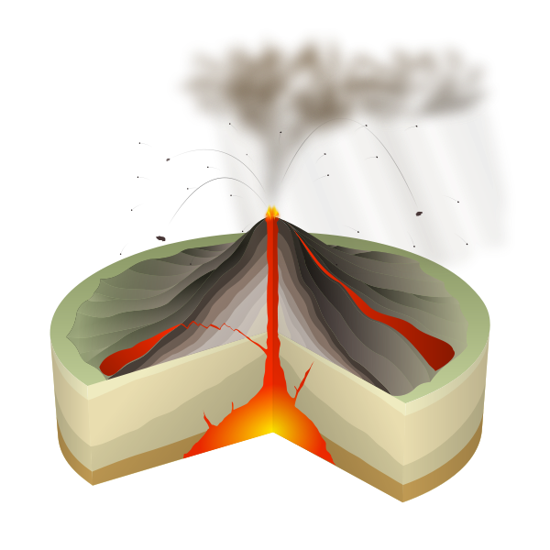
Stratovolcano structure
mrak prachu a plynů
kráter
vrstvy lávy a popela
lávový proud
geologické vrstvy
magmatický krb
sopečný komín
Notes:
This slide contains an illustration of a stratovolcano and the material ejected during an eruption. The image shows alternating light and dark layers of pyroclastics and lava flows (7, 9), respectively, the magma chamber (1), conduit (3) and side vents (6,11). Similar to shield volcanoes, most material is from the central vent (13), with flank vents (11) playing secondary rolls in volcanic activity. Other features: bedrock (2), base (4), sill (5), flank (8), throat (10), parasitic cone (11), lava flows (12), crater (14), ash cloud (15). The image highlights the explosivity of stratovolcanoes by showing a large ash cloud (15), along with volcanic debris being ejected from the central vent.
The above image is from Wikipedia, http://en.wikipedia.org/wiki/File:Volcano_scheme.svg
5

Slide 6
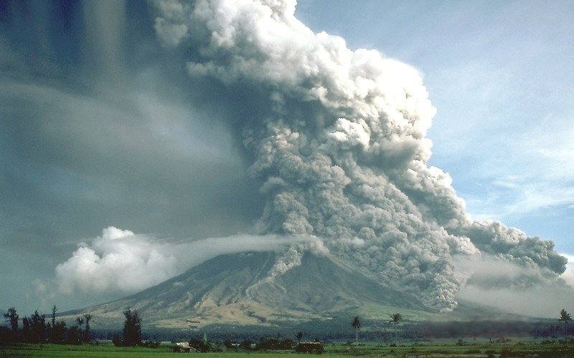
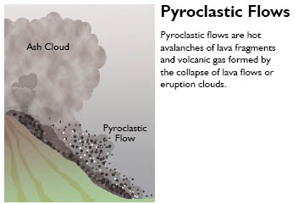
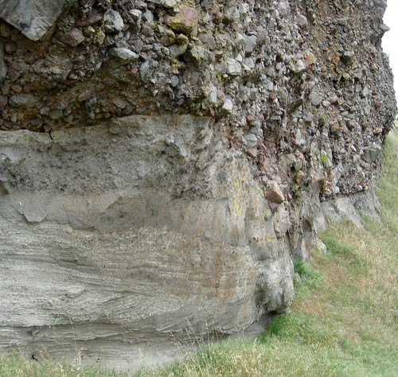
Proud obsahuje směs sopečného popelu a úlomků ochlazené lávy.
Proud horkých plynů a popelu
Notes:
6

Slide 7
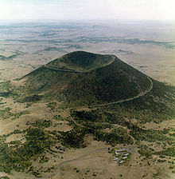
Sypaný kužel
Sypaný kužel
Rovnoměrný kuželovitý tvar
Příkré svahy
Tvořen sopečným popelem a úlomky lávy
Vysoce explozivní
Notes:
7

Slide 8
Závěry
3 typy sopek
1. Štítové sopky
-vrstvy lávových proudů, neexplozivní
2. Stratovulkán
-střídání vrstev lávy a popelu, explozivní
3. Sypaný kužel
- popel a úlomky lávy, explozivní

